Slide 1
Табличные распознаватели
Полиномиальная трудоемкость
Универсальность
Использование промежуточной таблицы
Алгоритм Эрли
Алгоритм Кока—Янгера—Касами

Slide 2
Алгоритм Эрли
Начальное состояние определяется как <S'→•#S#; 0>.
На каждом очередном шаге множество ситуаций меняется следующими операторами:
Предсказатель. Если в множестве ситуаций М_{i} есть ситуация <А→α•Вβ; q>, то предсказатель добавляет в М_{i} ситуации <В→•γ; i> для всех альтернатив В→γ нетерминала В. Смысл такого добавления в том, что после символа а_{i} входной цепочки, начиная с а_{i+1} распознаватель ищет (любую) подцепочку, которую можно вывести из В. Назовем ситуацию <А→α•Вβ; q> родительской, а ситуацию <В→•γ; i> порожденной.
• Считыватель. Если в множестве ситуаций М_{i} есть ситуация <А→α•bβ; q> и если b – это очередной терминал а_{i+1} входной цепочки то в следующее множество ситуаций М_{i+1} считыватель добавляет ситуацию <А→αb•β; q>.

Slide 3
Завершатель. Этот оператор применяется к любой ситуации вида <А→α•; q> в множестве М_{i}.
Завершение правила показывает, что оно успешно применено, и из нетерминала А начиная с шага q выведена цепочка, совпадающая с подцепочкой а_{q} a_{q+1} a_{q+2} ... a_{i}. в соответствии с правилом А→α,
т. е. формально, А ⇒ α ⇒ * а_{q} a_{q+1} ... ai.
Поэтому в множестве ситуаций М_{q} завершатель ищет ситуацию <А→•α; q>, и для каждой ситуации <В→γ•Аμ; s>, которая является родительской для <А→•α; q>, в М_{i} он добавляет новую ситуацию <В→γА•μ; s>.
Это свидетельство того, что во входной цепочке подстрока а_{s} a_{s+1} ... a_{i} может быть выведена из начальной части правила для нетерминала В, а именно, В ⇒ γАμ ⇒ * а_{s} a _{s+1} ... a_{iμ} .
С каждым множеством ситуаций М_{i} все три оператора работают до тех пор, пока в М_{i} не могут появиться новые ситуации. Очевидно, что входная цепочка будет распознана (т.е. она является цепочкой языка, порождаемой данной грамматикой), если в заключительном множестве ситуаций встретится ситуация вида <S'→#S#•; 0>.

Slide 4
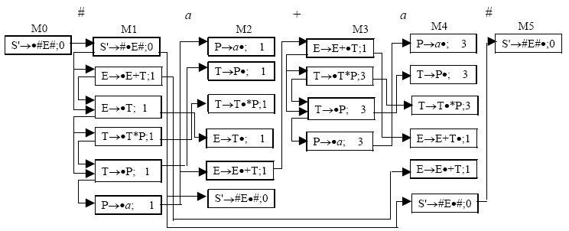
Пример. Пусть дана простая грамматика арифметических выражений:
S'→#E#
Е →Е+Т|Т
Т→Т*Р|Р
Р→а
Входная строка: # a + a #

Slide 5
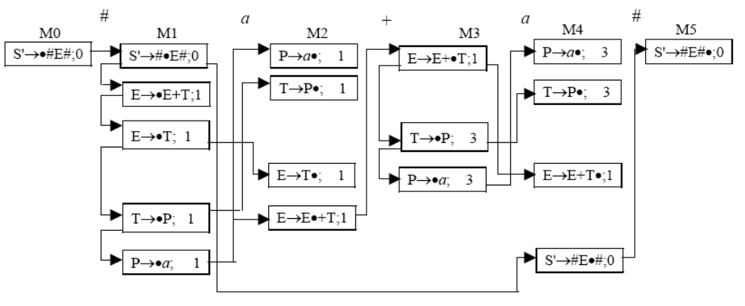
Множество существенных ситуаций

Slide 6
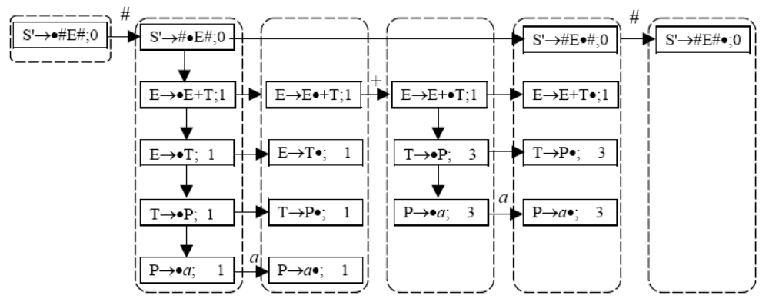
Списочное представление вывода цепочки #a+a# после работы анализатора Эрли

Slide 7
Алгоритм Кока-Янгера-Касами
Суть алгоритма – в построении треугольной таблицы разбора T непосредственно по анализируемой цепочке. В каждую клетку t_{ik} таблицы помещается множество нетерминалов, из которых можно вывести отрезок входной строки длиной k, начинающийся с аi: t_{ij}={A|A⇒* ai...ai+j-1}.
Содержимое каждой клетки таблицы вычисляется очень просто по грамматике в нормальной форме Хомского. Действительно, t_{i1} = {A|A→ai∈R}, а t_{ij} = {A| A→BC ∈ R & (∃k:1≤k<j):B ∈ t_{ik}& C ∈ t_{i+k, j-k}}. Входная цепочка принадлежит языку, порождаемому грамматикой, если в клетке t1n встретится начальный нетерминал.

Slide 8
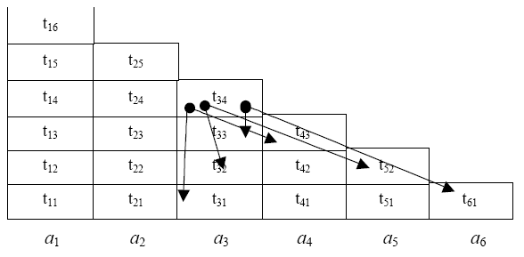
Таблица разбора для алгоритма Кока-Янгера-Касами для цепочки из шести символов

Slide 9
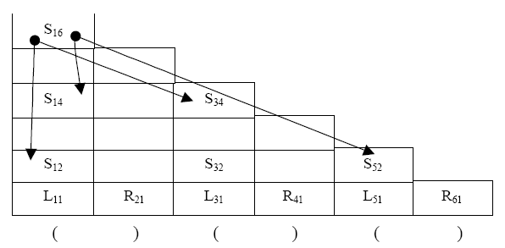
t^{ij} = {A| A→BC∈R & (∃k:1≤k<j):B∈t^{ik}& C∈t^{i+k, j-k}}.
Пример. Проведем синтаксический анализ цепочки
( )( )( ) в двусмысленной грамматике:
S→SS|LR; L→(; R→).
В таблице разбора ней нетерминалы, стоящие в клетке t_{ij}, помечены индексом ij

Slide 10
t^{ij} = {A| A→BC∈R & (∃k:1≤k<j):B∈t^{ik}& C∈t^{i+k, j-k}}.
Цикл для i от 2 до n
Цикл для j от 1 до n-i+1
T[1,j] = ∅.
Цикл для k от 1 до i-1
T[1,j] := Т[1,j] ∪ {А | ∃ А→ВС ∈ Р, B∈T[k.j], C∈T[i-k, j+k]}
Конец цикла для k
Конец цикла для j
Конец цикла для i

Slide 11
Второй шаг алгоритма
Второй шаг алгоритма – это восстановление дерева вывода цепочки. Это восстановление осуществляется с помощью рекурсивной процедуры GEN(i,j,A), которая порождает левый вывод
А⇒*а_{i}a_{i+1} ...a_{j-1}. Эту процедуру легко построить:
1. Если j=1 и А→a_{i} – это правило грамматики с номером m, то выдать m;
2. Пусть j>1. Выберем k – наименьшее из чисел, для которых существуют В∈t _{ik}, C ∈ t_{i+k,j-k} и правило А→ВС из R с номером m. Выберем это правило, выдаем m и выволняем последовательно GEN(i,k,В) и GEN(i+1,j-k,B).
Вначале запускается GEN(1,n,S).

Slide 12
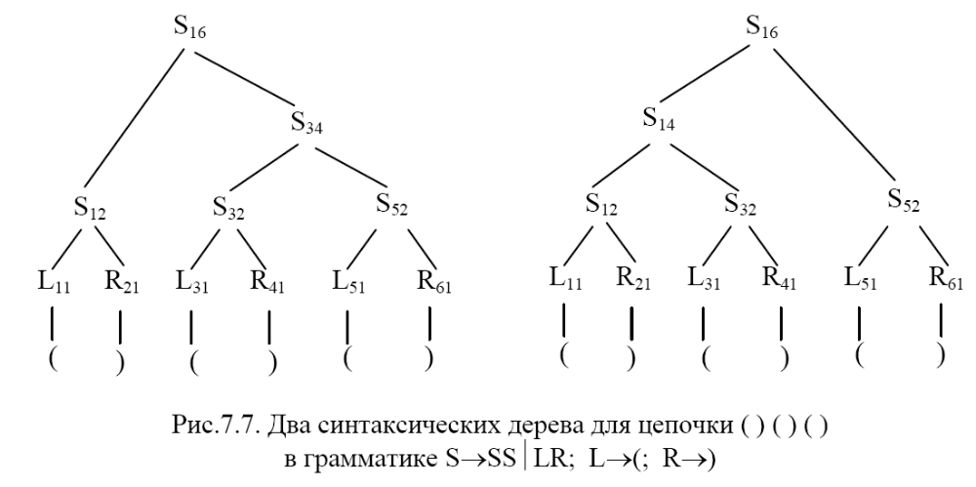
Неформальный пример работы процедуры:
Для клетки t₆₁ показаны два возможных варианта включения нетерминала S₁₆ в эту клетку: либо в соответствии с правилом S₁₆→S₁₂S₃₆, либо в соответствии с правилом S₁₆→S₁₄S₃₂.

